Slide 1
Cukry (sacharidy)

Slide 2
Pokuste se vlastními slovy o definici pojmu Sacharidy:
Sacharidy jsou polyhydroxyderiváty karbonylových sloučenin (aldehydů nebo ketonů).
? Které sacharidy označujeme jako „cukry“ ?
Jako tzv. cukry označujeme ty sacharidy, které jsou rozpustné ve vodě.
Vysvětlete význam sacharidů v přírodě:
Tvoří hlavní složku buněčných stěn rostlin (celulóza), u některých živočichů se podílí na stavbě těla (chitin).
Pro rostliny i živočichy představují sacharidy energetické živiny a zásobní látky (škrob, glykogen, inulin).
Jsou složkami pro život nezbytných biomolekul (nukleových kyselin, hormonů, koenzymů…).

Slide 3
Graficky znázorněte systematické rozdělení sacharidů:
SACHARIDY
JEDNODUCHÉ
SLOŽENÉ
monosacharidy
oligosacharidy
polysacharidy
Vysvětlete význam pojmu monosacharidy:
Jsou to sacharidy, jejichž uhlíkový řetězec se skládá ze 3 až 6 uhlíkových atomů a jejich molekuly již nelze dále štěpit na jednodušší sacharidy.

Slide 4
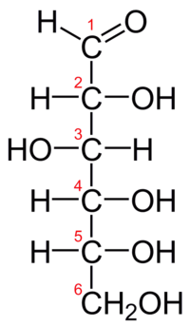
ZÁSTUPCI MONOSACHARIDŮ
GLUKÓZA
Patří do skupiny polyhydroxyaldehydů, neboť obsahuje aldehydickou skupinu.
♥ Vzniká v rostlinných buňkách procesem fotosyntézy. ♥
Pro rostliny i živočichy je prvotním zdrojem energie .
Používá se v infuzích jako tzv. umělá výživa, v potravinářském průmyslu jako sladidlo, na výrobu ethanolu (lihu), kyseliny citronové…
Vzorec glukózy

Slide 5
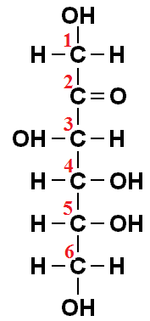
FRUKTÓZA
Patří do skupiny polyhydroxyketonů, neboť obsahuje ketonickou skupinu.
Vzniká v rostlinném těle přeměnou z glukózy a je ze všech cukrů nejsladší.
Je obsažena v ovoci a medu a používá se jako sladidlo k přislazování stravy pro diabetiky, protože na rozdíl od glukózy nenutí slinivku břišní vylučovat inzulín.
Používá se především v potravinářství ke slazení a barvení potravin a nápojů.
Vzorec fruktózy

Slide 6
Vysvětlete význam pojmu oligosacharidy:
Pojmem oligosacharidy označujeme takové sacharidy, jejichž molekuly vznikají spojením 2 až 10 cukerných jednotek (monosacharidů) dohromady.
Mají podobné chemické vlastnosti jako monosacharidy.
Z oligosacharidů jsou nejvýznamnější především disacharidy (jejich molekula vzniká spojením dvou monosacharidů).
Disacharidy jsou dobře rozpustné ve vodě a většina z nich má sladkou chuť.

Slide 7
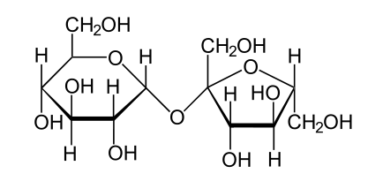
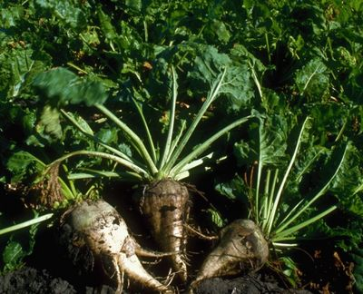
ZÁSTUPCI OLIGOSACHARIDŮ
SACHARÓZA
Disacharid vznikající v rostlinných buňkách spojením 1 molekuly glukózy a 1 molekuly fruktózy.
Vzorec glukózy
Sacharóza je obsažena v cukrové řepě, cukrové třtině, v ovoci a v rostlinných šťávách.
Využití nachází především v potravinářství jako sladidlo a na výrobu karamelu, dále ke konzervaci potravin, výrobu lihu, kyseliny citronové, droždí…
Obr. 1.: Cukrová řepa.

Slide 8
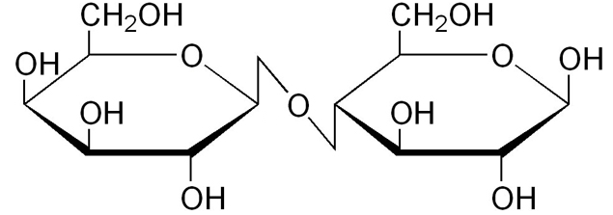
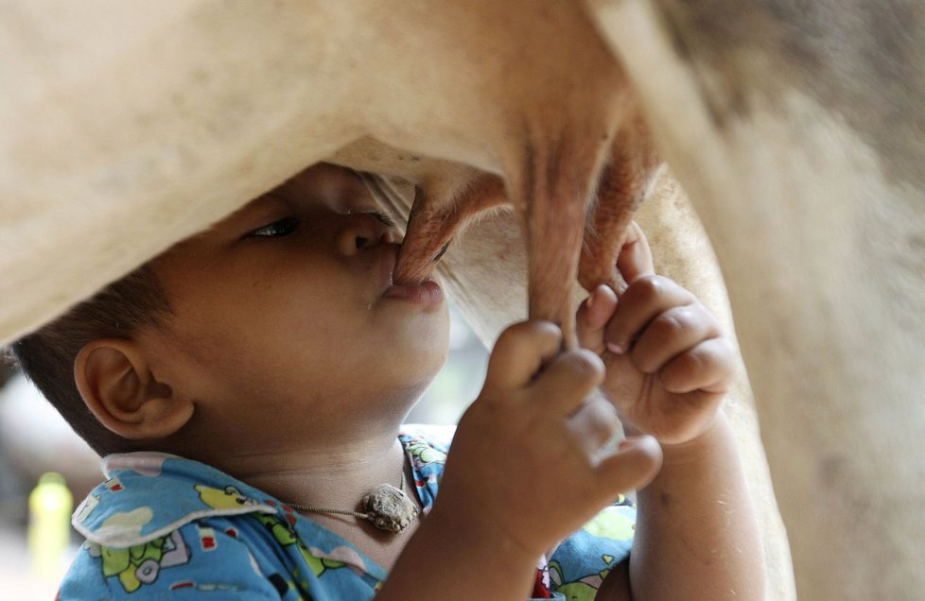
LAKTÓZA
Disacharid obsažený v mateřském mléce savců (mléčný cukr).
Vzorec laktózy
Vzniká spojením 1 molekuly glukózy a 1 molekuly galaktózy.
Kvašením laktózy účinkem bakterií mléčného kvašení, vzniká kyselina mléčná.
Používá se na výrobu dětské výživy a v lékařství.
Obr. 2.: Mléko – zdroj laktózy.

Slide 9
Vysvětlete význam pojmu polysacharidy:
Jako polysacharidy (polymerní sacharidy) se označují takové sacharidy, jejichž molekuly vznikají spojením více než 10 monosacharidových jednotek.
Jejich charakteristickými vlastnostmi jsou nerozpustnost ve vodě, absence sladké chuti a amorfní charakter.
V přírodě jsou polysacharidy široce rozšířeným stavebním materiálem rostlin i živočichů (např. celulóza, chitin).
Rostliny i živočichové využívají polysacharidy rovněž jako zásobní látky (např. škrob, glykogen).

Slide 10

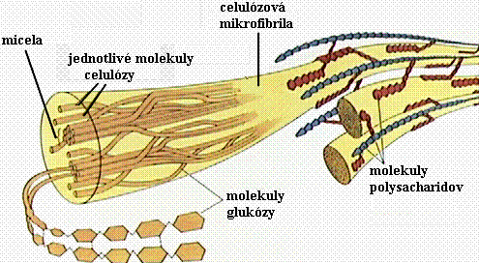
ZÁSTUPCI POLYSACHARIDŮ
CELULÓZA
Je nejrozšířenějším polysacharidem v přírodě.
Část molekuly celulózy.
U rostlin je stavebním materiálem buněčných stěn.
V potravě tvoří tzv. vlákninu, která je důležitá pro zdravé trávení.
Používá se na výrobu papíru, textilií, vaty, celofánu a bezdýmého střelného prachu.
Obr. 3.: Vnitřní stuktura vlákna celulózy.

Slide 11
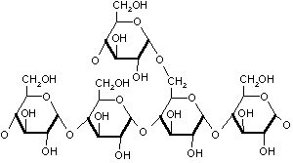
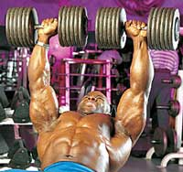
GLYKOGEN
Je to živočišný zásobní polysacharid.
Část molekuly glykogenu.
Vzniká v játrech a ve svalech, kde má funkci energetické zásoby.
Při svalové námaze je glykogen ve svalech rozkládán nejdříve na molekuly glukózy, jejichž následným štěpením se uvolňuje energie pro svalovou práci.
Obr. 4.: Čerpání energie rozkladem glykogenu na glukózu a jejím štěpením.

